Slide 1



Thứ … ngày … tháng … năm 2023
TOÁN
HÌNH TAM GIÁC, HÌNH TỨ GIÁC
Notes:
Hương Thảo – zalo 0972115126

Slide 2




1

Slide 3


Slide 4
2
KHÁM
PHÁ
Design: Hương Thảo – zalo 0972115126

Slide 5

CHU VI HÌNH TAM GIÁC, HÌNH TỨ GIÁC
Mình dùng sợi dây đồng uốn thành hình tam giác này.
Chiều dài sợi dây là chu vi hình tam giác.

Slide 6
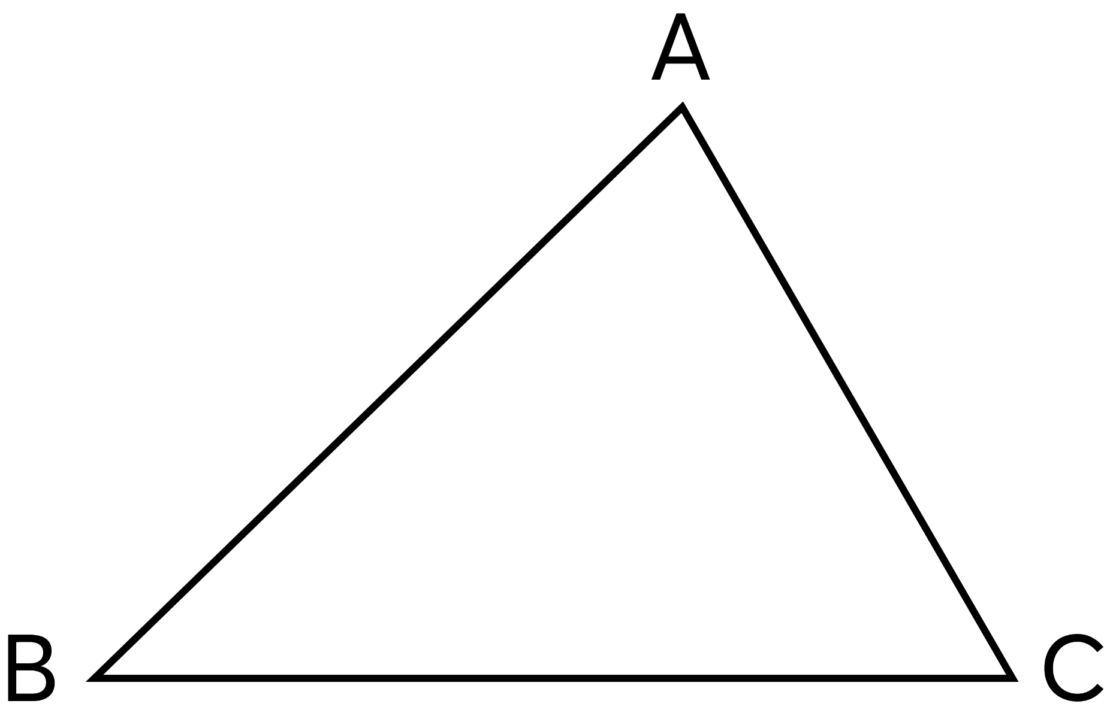
Tổng độ dài ba cạnh của hình tam giác ABC là:
2 cm + 4 cm + 3 cm = 9 cm.
2 cm
3 cm
Ta nói: Chu vi của hình tam giác ABC là 9 cm.
B
C
4 cm

Slide 7
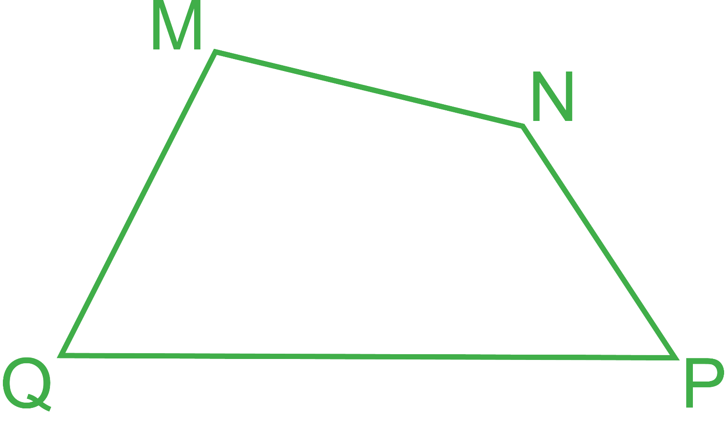
Tổng độ dài bốn cạnh của hình tứ giác MNPQ là:
3 cm + 4 cm + 5 cm + 2 cm = 14 cm.
3 cm
N
M
4 cm
2 cm
Ta nói: Chu vi của hình tứ giác MNPQ là 14 cm.
Q
P
5 cm
Tổng độ dài các cạnh của hình tam giác, hình tứ giác là chu vi của hình đó.

Slide 8
3
Hoạt
động
Hương Thảo – zalo 0972115126

Slide 9
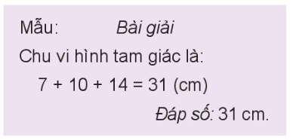
1
Tính chu vi hình tam giác có độ dài các cạnh là:
a) 7cm, 10 cm, 14 cm

Slide 10
1
Tính chu vi hình tam giác có độ dài các cạnh là:
b) 20 dm, 30 dm và 40 dm
Chu vi hình tam giác là:
20 + 30 + 40 = 90 (dm)
Đáp số: 90 dm

Slide 11
1
Tính chu vi hình tam giác có độ dài các cạnh là:
c) 15 dm, 20 dm và 15 dm
Chu vi hình tam giác là:
15 + 20 + 15 = 50 (dm)
Đáp số: 50 dm

Slide 12
2
Tính chu vi hình tứ giác có độ dài các cạnh là:
a) 3dm, 4 dm, 5dm và 6 dm.
Chu vi hình tứ giác là:
3 + 4 + 5 + 6 = 18 (dm)
Đáp số: 18 dm

Slide 13
2
Tính chu vi hình tứ giác có độ dài các cạnh là:
b) 10 cm, 15 cm, 10cm và 15cm.
Chu vi hình tứ giác là:
10 + 15 + 10 + 15 = 50 (cm)
Đáp số: 50 cm

Slide 14
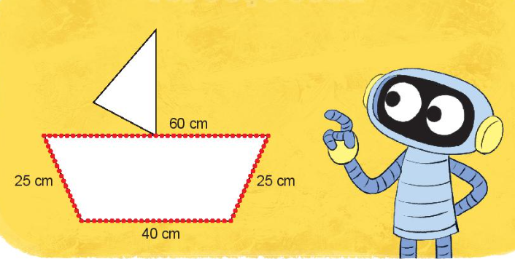
Rô – bốt dùng đèn nháy để trang trí thuyền như hình vẽ. Hỏi chiều dài đoạn dây đèn nháy là bao nhiêu xăng – ti – mét?
3
Chiều dài đèn nháy có độ dài là:
25 + 25 + 60 + 40 = 150 (cm)
Đáp số: 150 cm
Notes:
Hương Thảo – zalo 0972115126

Slide 15
6
CỦNG CỐ

Slide 16
Về nhà:
Học thuộc cách tính chu vi hình tam giác, tứ giác
Chuẩn bị bài mới
Notes:
Hương Thảo – zalo 0972115126

Slide 17

Design: Hương Thảo – zalo 0972115126

